Slide 1
ESTIMACIÓN DE LA OFERTA HÍDRICA DE LA SUBCUENCA DEL RÍO GUAYLLABAMBA MEDIANTE EL USO DE HERRAMIENTAS GEOINFORMÁTICAS
GUILLERMO MOLINA.
MARZO 2016

Slide 2
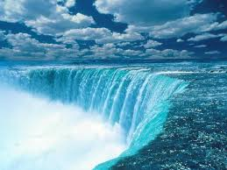
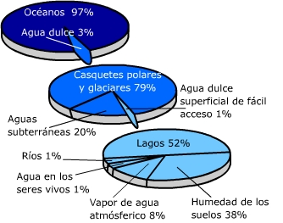
INTRODUCCIÓN
Pérdida de vidas por deslizamientos
Fuente: Globalworll

Slide 3
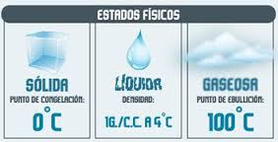
INTRODUCCIÓN
Fuente: El Comercio, 2010
Fotografía: Áreas propensas a deslizamientos en Quito.

Slide 4
ZONA DE ESTUDIO

Slide 5
OBJETIVOS
Objetivo General
Estimar la disponibilidad hídrica en la subcuenca del río Guayllabamba mediante modelación hidrológica a través del uso de herramientas geoinformáticas
Objetivos Específicos
Realizar el proceso de homogenización de los datos meteorológicos e hidrológicos disponibles de la subcuenca del río Guayllabamba
.
Generar el modelo de balance hidrológico a partir de la información geográfica, meteorológica e hidrológica; mediante el empleo de un sistema de información geográfica (SIG).
Calibrar el modelo hidrológico obtenido con el fin de adaptarlo de mejor manera a la realidad.
Validar el modelo hidrológico propuesto, en función de datos reales de estaciones hidrológicas medidos en la zona de estudio.
Generar la geodatabase donde se presente el modelo hidrológico que permita la estimación de la oferta hídrica en cualquier punto de la subcuenca del río Guayllabamba.

Slide 6
FUNDAMENTOS TEÓRICOS
Balance Hídrico
Nombre de la superficie | Área (millones de Km³) | Precipitación |  | Evaporación |  | Escorrentía S.
 |  | Volumen (miles Km³) | Media anual (MM) | Volumen (miles Km³) | Media anual (MM) | Volumen (miles Km³) | Media anual (MM)
Océanos y mares | 361 | 412 | 1144 | 448 | 1240 | - | -
Seca con salida al océano | 117 | 99 | 850 | 63 | 540 | 36 | 310
Seca | 32 | 8 | 250 | 8 | 250 | - | -
Total | 510 | 519 | 1020 | 519 | 1020 | 36 | 310

Slide 7
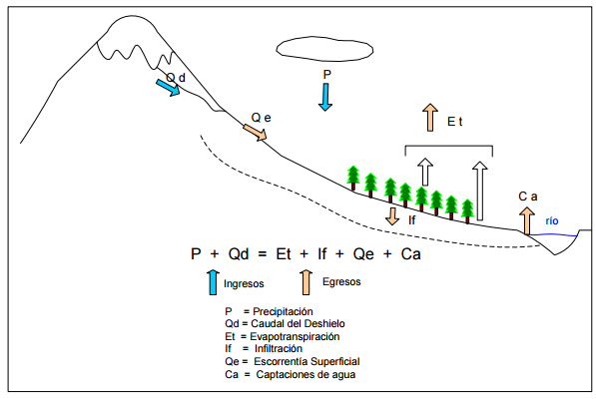
FUNDAMENTOS TEÓRICOS
Balance Hídrico

Slide 8
METODOLOGÍA
Recopilación de información
INFORMACIÓN | FUENTE
Coberturas de demarcaciones y unidades hidrográficas, escala 1:25 000 | Secretaría Nacional del Agua (SENAGUA)
Cobertura de uso y ocupación del suelo, escala 1: 25000 | Ministerio de agricultura, acuacultura, ganadería y pesca. (MAGAP-SIGTIERRAS)
Modelo Digital del Terreno (MDT), tamaño pixel de 3m. | SIGTIERRAS
Cobertura del factor de Infiltración, escala 1: 100 000 | Secretaria Nacional del Agua (SENAGUA)

Slide 9
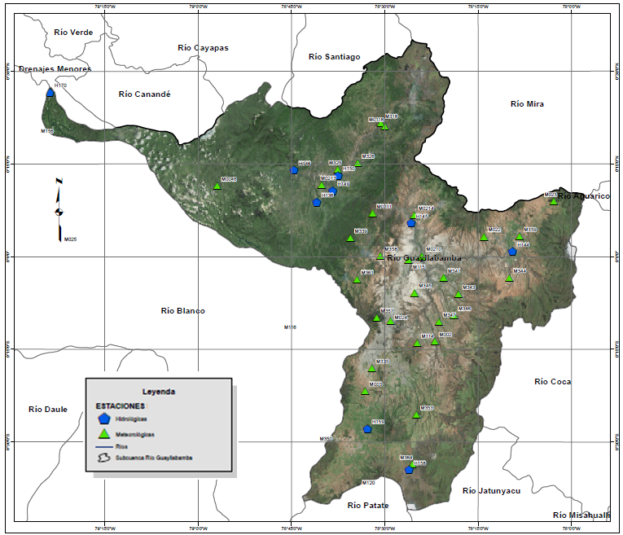
METODOLOGÍA
Datos Hidrometeorológicos
Distribución de estaciones hidrometeorológicas

Slide 10
METODOLOGÍA
Validación de datos

Slide 11
METODOLOGÍA
Análisis épocas

Slide 12
ÁNÁLISIS METEOROLÓGICO

Slide 13
DIVISIÓN PFASTTETER

Slide 14
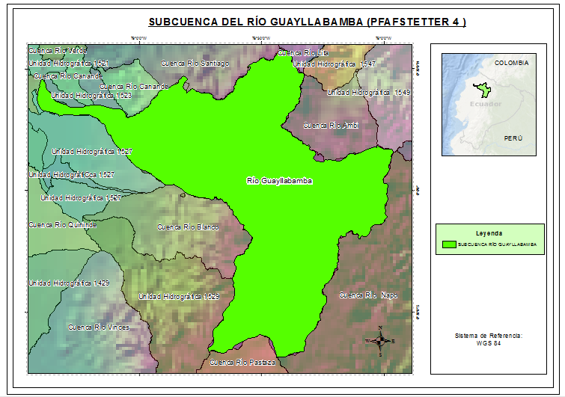
DIVISIÓN PFASTTETER
U. HIDROGRÁFICAS NIVEL 4 | U. HIDROGRÁFICAS NIVEL 5 | COD PFAFSTETTER | EXTENSIÓN (Km²)
GUAYLLABAMBA (1524) | GUAYLLABAMABA BAJO | 15241 | 1860
 | ALAMBI | 15242 | 540
 | QUEBRADA SAN ANDRÉS | 15243 | 28,9
 | INTAG | 15244 | 1040
 | GUAYLLABAMBA MEDIO | 15245 | 891
 | PISQUE | 15246 | 1140
 | GUAYLLABAMBA ALTO | 15247 | 1350
 | PITA | 15248 | 592
 | SAN PEDRO | 15249 | 753

Slide 15
MDT

Slide 16
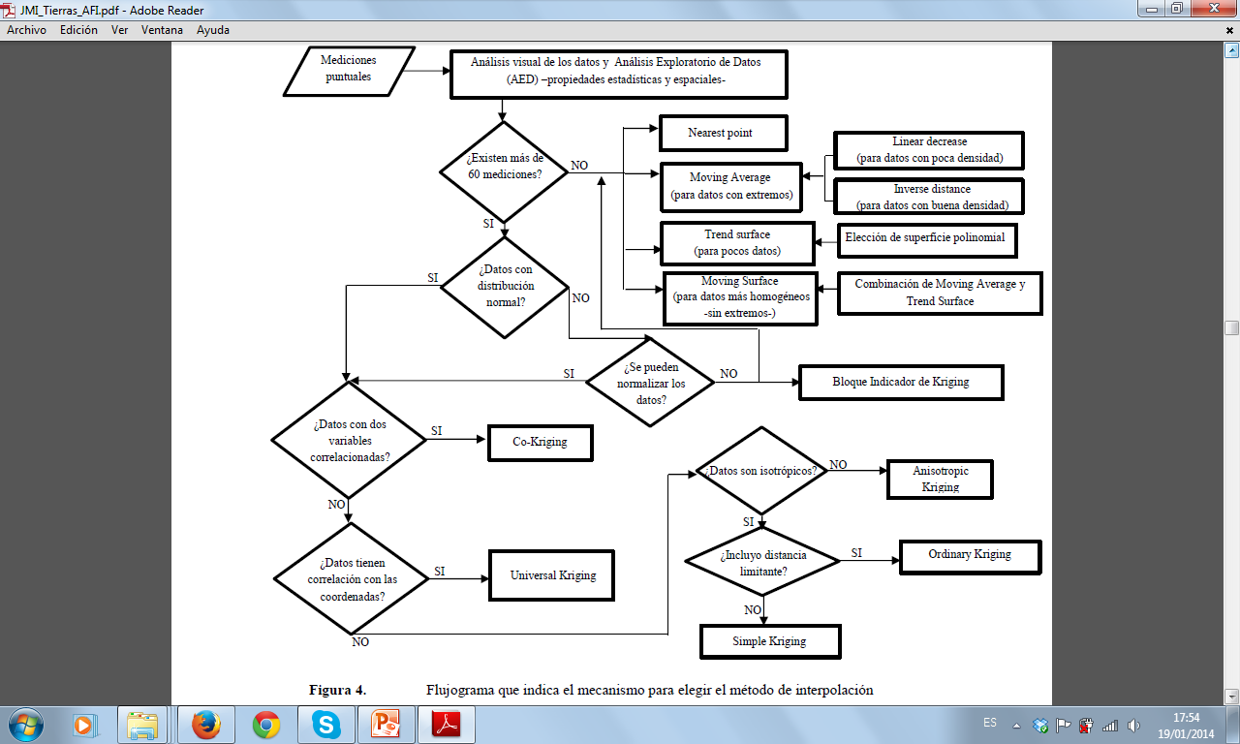
INTERPOLACION

Slide 17
EVAPOTRANSPIRACION

Slide 18
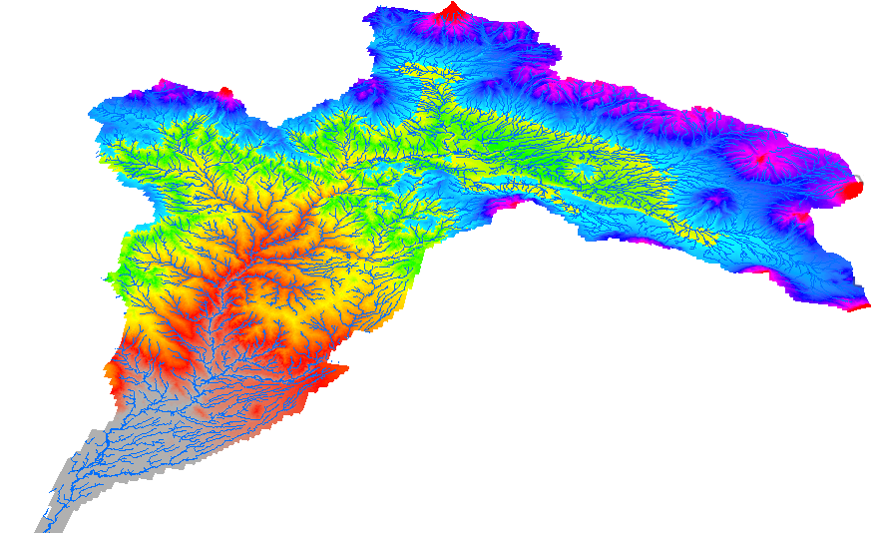
RESULTADOS
Cobertura Vegetal

Slide 19
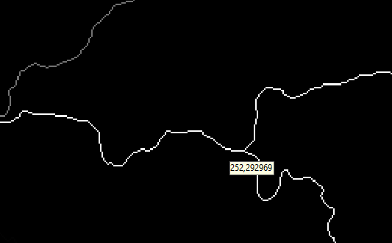
VISUALIZACION

Slide 20
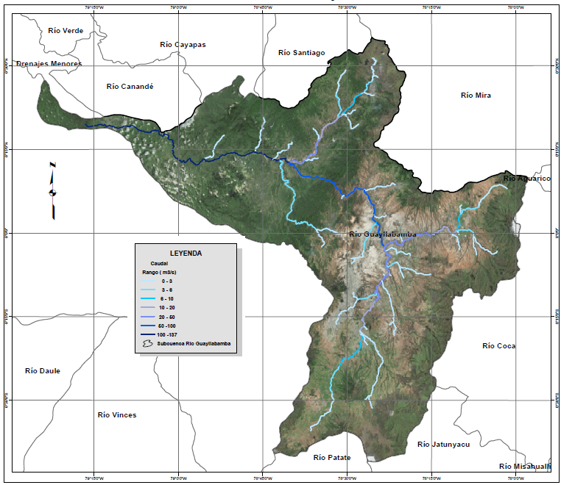
MODELO ÉPOCA LLUVIOSA

Slide 21
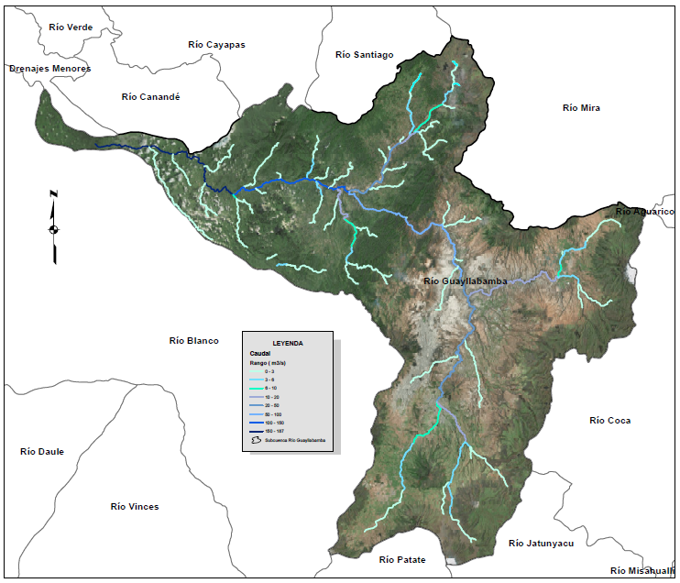
MODELO ÉPOCA SECA

Slide 22
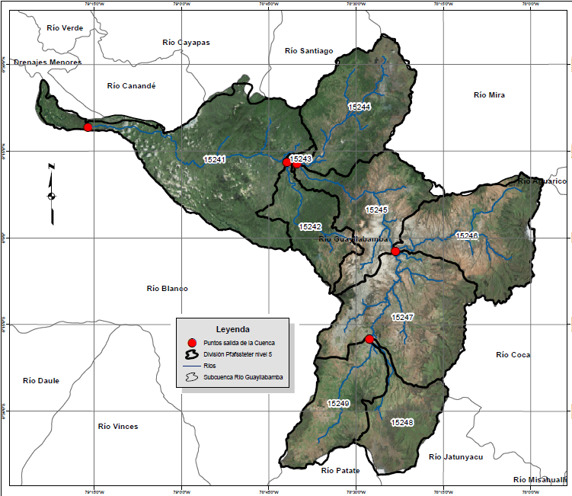
PUNTOS DE SALIDA DE CUENCAS
CÓDIGO PFASFSTTETER | NOMBRE DE LA U. HIDROGRÁFICA | MODELO ÉPOCA LLUVIOSA (m³/s) | MODELO ÉPOCA SECA (m³/s)
15249 | RÍO SAN PEDRO | 9,56 | 5,96
15246 | RIO PISQUE | 18,83 | 19,53
15244 | RIO INTAG | 32,63 | 22,14
15243 | QUEBRADA SAN ANDRES | 103,99 | 74,23
15248 | RIO PITA | 12,05 | 0,80
15247 | GUAYLLABAMBA ALTO | 31,44 | 18,63
15245 | GUAYLLABMBA MEDIO | 70,31 | 51,62
15242 | RIO ALAMBI | 15,50 | 3,89
15241 | GUAYLLABAMBA BAJO | 174,64 | 88,61

Slide 23
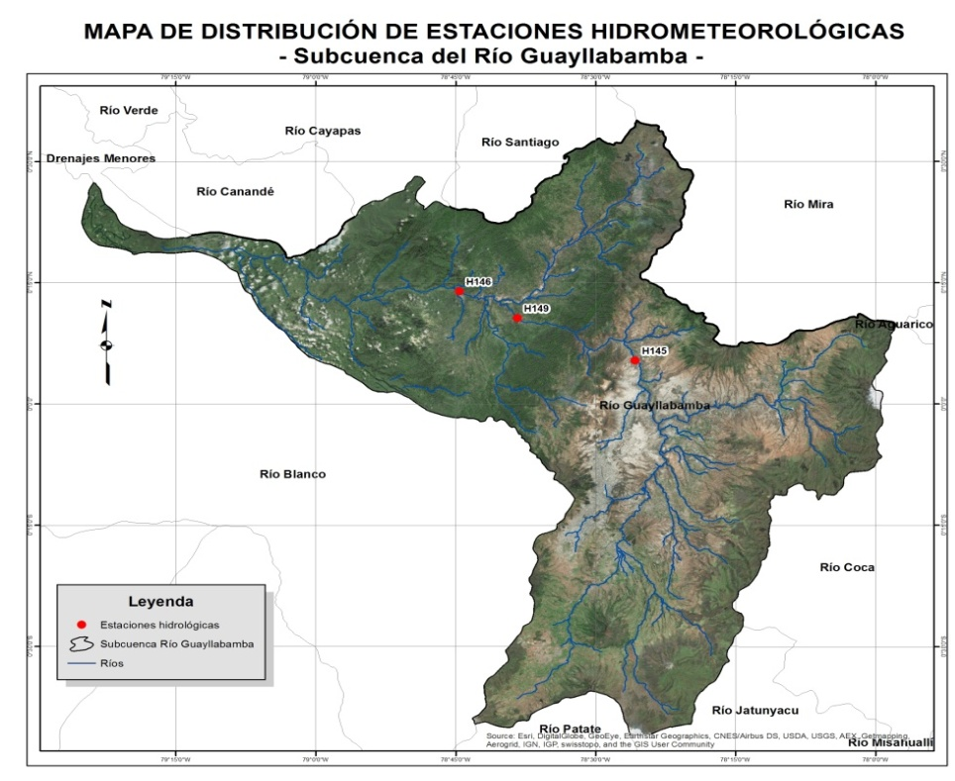
VALIDACIÓN
CÓDIGO | NOMBRE DE LA ESTACIÓN | TIPO | ELEVACIÓN | LONGITUD | LATITUD | PROVINCIA
H145 | GUAYLLABAMBA AJ CUBI | LG | 1540 | 78G 25' 40" W | 0G 5' 35" N | PICHINCHA
H149 | GUAYLLABAMBA EN PTE.CHACAPATA | LM | 860 | 78G 38' 17" W | 0G 10' 50" N | IMBABURA
H146 | GUAYLLABAMBA DJ ALAMBI | LM | 625 | 78G 44' 30" W | 0G 14' 10" N | IMBABURA

Slide 24
VALIDACIÓN
COD ESTACIÓN | ÉPOCA | CAUDAL REAL (m³/s)
H145 | Lluviosa | 48,99
H145 | seca | 37,39
H146 | Lluviosa | 145,72
H146 | seca | 102,09
H149 | Lluviosa | 58,73
H149 | seca | 46,59
COD ESTACIÓN | ÉPOCA | CAUDAL REAL(m³/s) (Xi) | CAUDAL CALCULADO(m³/s) (X) | DIFERENCIA ABSOLUTA │X-Xi│
H145 | Lluviosa | 48,99 | 56,16 | 7,17 | 0,0244
H145 | seca | 37,39 | 47,27 | 9,88 | 0,0440
H146 | Lluviosa | 145,72 | 123,26 | 22,46 | 0,0257
H146 | seca | 102,09 | 80,16 | 21,93 | 0,0358
H149 | Lluviosa | 58,73 | 69,21 | 10,48 | 0,0297
H149 | seca | 46,59 | 51,33 | 4,74 | 0,0170
 |  |  | Media | 12,78
 |  |  | Min | 4,74
 |  |  | Max | 22,46
 |  |  | SD | 7,58
 |  |  | NMAE | 0,1766

Slide 25
CONCLUSIONES
El modelo hidrológico para los caudales medios mensuales que se presenta está basado en la información hidrometeorológica disponible en la subcuenca del río Guayllabamba, así como en la morfología del terreno, la capacidad de infiltración, el uso y la cobertura del suelo. Con lo que se pretende una aproximación lo más cercana a la realidad.
La subcuenca del río Guayllabamba presenta de forma global una oferta hídrica media anual de 131,63 m³/s, producto de una evapotranspiración media de 523 mm/año y de una precipitación media de 1040 mm/año.
Se utilizaron datos históricos de 35 estaciones meteorológicas y 9 hidrológicas, en el periodo comprendido entre los años de 1978 a 2010, lo que da un total de 44 estaciones ubicadas en la subcuenca del río Guayllabamba, estas series fueron sometidas a procesos de relleno y a análisis de doble masa para determinar su validez, con lo que se garantiza que los datos de las estaciones meteorológicas e hidrológicas consideradas en el modelo son homogéneos y válidos.

Slide 26
RECOMENDACIONES
Al verificar que el modelo propuesto tiene un buen ajuste y tomando en cuenta que utiliza menos datos de entrada que la mayoría de metodologías existentes, se recomienda utilizar esta metodología en lugares donde no se cuente con información de variables externas y se requiera conocer de manera general el comportamiento de la oferta hídrica en la cuenca.
Si lo que se desea es obtener modelos más cercanos a la realidad, se recomienda utilizar la información que próximamente va a estar disponible, como es la depuración del Banco Nacional de Autorizaciones, lo cual daría un mayor ajuste a los modelos generados debido a que se podría introducir la variable de captaciones de agua.

